Slide 1

ШИРОКОПОЛОСНОЕ БУДУЩЕЕ:
РОЛИ И ИНТЕРЕСЫ
Алексей Павлюц
СОЗДАНИЕ НОВОЙ ЦИФРОВОЙ
ТЕЛЕКОММУНИКАЦИОННОЙ ИНФРАСТРУКТУРЫ

Slide 2

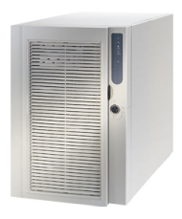

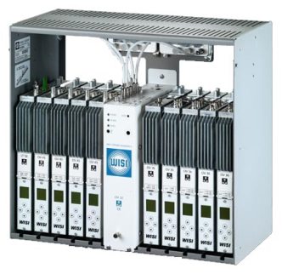

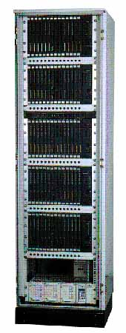


НЕШИРОКОПОЛОСНОЕ ПРОШЛОЕ
Очень Большой Мир
Ух-ты - телеком
ТВ
POTS
1

Slide 3
НЕДОШИРОКОПОЛОСНОЕ НАСТОЯЩЕЕ
Очень Большой Мир
Ух-ты - телеком
ТВ
POTS

Slide 4
ШИРОКОПОЛОСНОЕ БУДУЩЕЕ
Очень Большой Мир
Ух-ты - телеком
ТВ
POTS

Slide 5

РОЛИ И ИНТЕРЕСЫ
S
Ad
CDN
C
T
R
S

Slide 6

T1
СПАСИБО ЗА ВНИМАНИЕ

